Slide 1

DEFENSA HITO 3 BASE DE DATOS II

Slide 2


ESTUDIANTE
JHONATAN DAVID ALANOCA BLANCO

Slide 3
MANEJO DE CONCEPTOS

Slide 4

1. DEFINA QUE ES LENGUAJE PROCEDURAL EN MYSQL.
Permite escribir programas que contienen instrucciones de control de flujo y estructuras de programación, como bucles, condicionales, funciones y procedimientos almacenados. En otras palabras, se trata de una extensión del lenguaje SQL que permite crear código más complejo y sofisticado para realizar operaciones más avanzadas en la base de datos.
2. DEFINA QUE ES UNA FUNCIÓN EN MYSQL.
Una función es un subprograma que realiza una tarea específica y devuelve un valor.

Slide 5
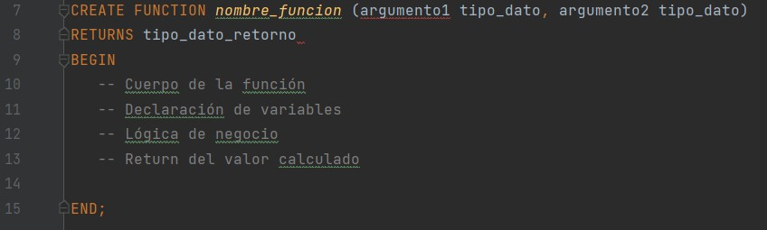
3. ¿QUÉ COSAS CARACTERÍSTICAS DEBE DE TENER UNA FUNCIÓN? EXPLIQUE SOBRE EL NOMBRE, EL RETURN, PARAMETROS, ETC.
Debe devolver un valor.
Debe tener argumentos de entrada. Debe ser determinista o no determinista. Debe ser reutilizable.
Debe ser fácil de entender y mantener.

Slide 6
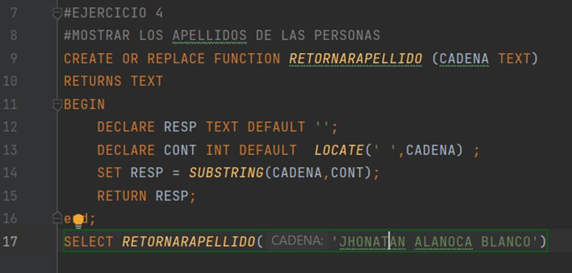
4. ¿CÓMO CREAR, MODIFICAR Y CÓMO ELIMINAR UNA FUNCIÓN? ADJUNTE UN EJEMPLO DE SU USO.
Para crear una funcion se utiliza el comando "CREATE FUNCTION"

Slide 7
4. ¿CÓMO CREAR, MODIFICAR Y CÓMO ELIMINAR UNA FUNCIÓN? ADJUNTE UN EJEMPLO DE SU USO.
Para modificar se utiliza el comando "ALTER FUNCTION" o tambien se puede usar el "CREATE OR REPLACE".

Slide 8
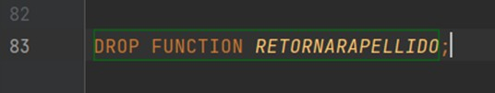
4. ¿CÓMO CREAR, MODIFICAR Y CÓMO ELIMINAR UNA FUNCIÓN? ADJUNTE UN EJEMPLO DE SU USO.
Para eliminar una funcion se utiliza el comando "DROP FUNCTION"

Slide 9
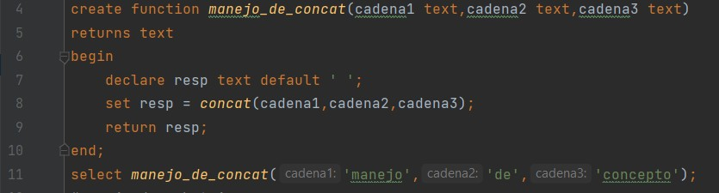
5. PARA QUÉ SIRVE LA FUNCION CONCAT Y COMO FUNCIONA EN MYSQL
La funcion CONCAT sirve concatenar.
¿Crear una función que muestre el uso de las función CONCAT?
La función debe concatenar 3 cadenas.

Slide 10
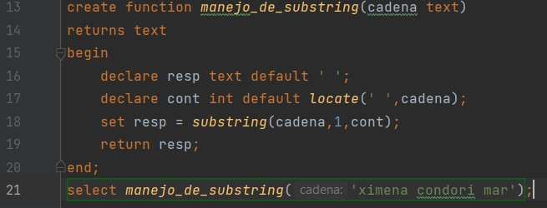
6. PARA QUÉ SIRVE LA FUNCIÓN SUBSTRING Y COMO FUNCIONA EN MYSQL
Permite extraer una subcadena de una cadena.
¿Crear una función que muestre el uso de la función SUBSTRING?
La función recibe un nombre completo.
INPUT: Ximena Condori Mar
La función solo retorna el nombre.
OUTPUT: Ximena

Slide 11
7. PARA QUÉ SIRVE LA FUNCION STRCMP Y COMO FUNCIONA EN MYSQL
Sirve para comparar cadenas de texto y devuelve un valor numerico 0 si es verdad y un valor numerico si no es verdad.
¿Crear una función que muestre el uso de las función STRCMP?
La función debe comparar 3 cadenas. Y deberá determinar si dos de ellas son iguales.

Slide 12
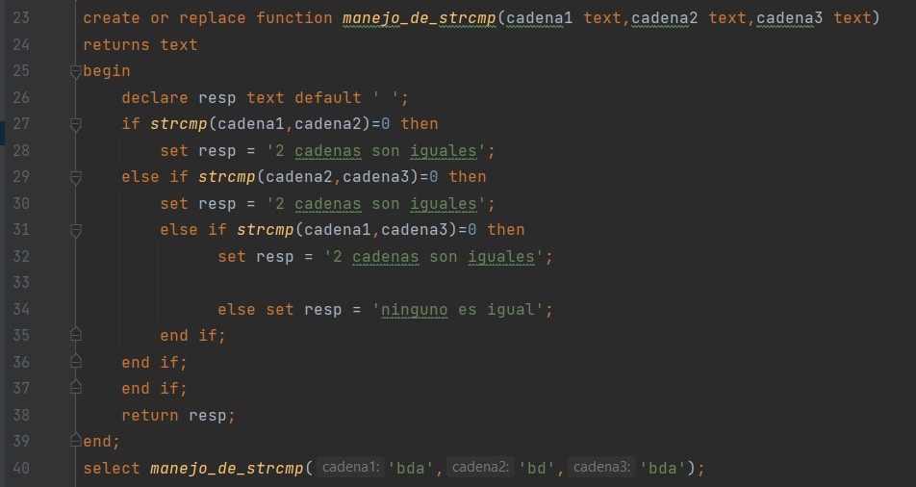
7. PARA QUÉ SIRVE LA FUNCION STRCMP Y COMO FUNCIONA EN MYSQL

Slide 13
8. PARA QUÉ SIRVE LA FUNCIÓN CHAR_LENGTH Y LOCATE Y COMO FUNCIONA EN MYSQL
CHAR_LENGTH= CUENTA EL NUMERO DE CARACTERES QUE HAY DENTRO DE UNA CADENA
LOCATE= BUSCA UNA PALABRA DESEADA EN LA CADENA
¿Crear una función que muestre el uso de ambas funciones?

Slide 14
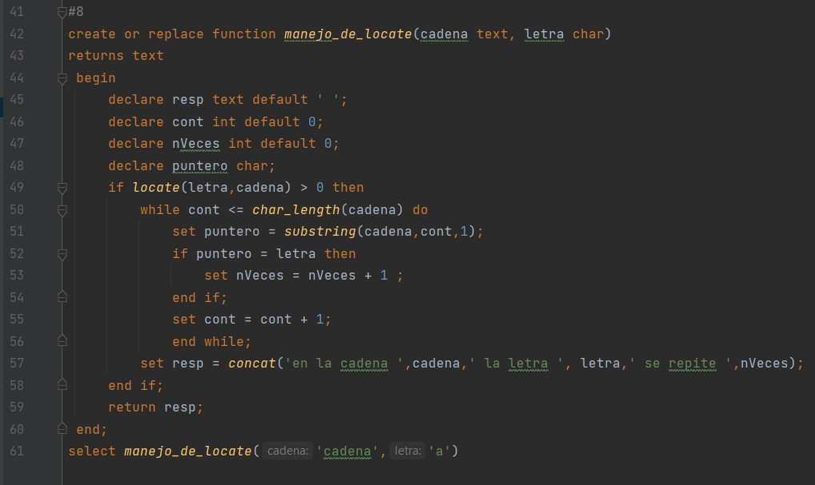
8. PARA QUÉ SIRVE LA FUNCIÓN CHAR_LENGTH Y LOCATE Y COMO FUNCIONA EN MYSQL

Slide 15
9. ¿CUAL ES LA DIFERENCIA ENTRE LAS FUNCIONES DE AGRESIÓN Y FUNCIONES CREADOS POR EL DBA? ES DECIR FUNCIONES CREADAS POR EL USUARIO.
las funciones de agregación son funciones predefinidas que sirven para realizar cálculos sobre un conjunto de valores, mientras que las funciones creadas por el usuario son funciones personalizadas que se pueden crear para realizar operaciones específicas en la base de datos.
Las funciones de agregación son funciones que ya existen en MySQL, mientras que las funciones creadas por el usuario son funciones que se pueden definir según las necesidades específicas del usuario.

Slide 16
10.¿BUSQUE Y DEFINA A QUÉ SE REFERIRÁ CUANDO SE HABLA DE PARÁMETROS DE ENTRADA Y SALIDA EN MYSQL?
Cuando se habla de parametros de entrada y salida nos referimos a los valores que se pasan a una función al momento de ejecutarla (parámetros de entrada) y los valores que la función devuelve después de su ejecución (parámetros de salida). IN se usa para definir un parámetro de entrada en una función, y INOUT se usa para definir un parámetro de entrada y salida en una función,

Slide 17
PARTE PRACTICA

Slide 18
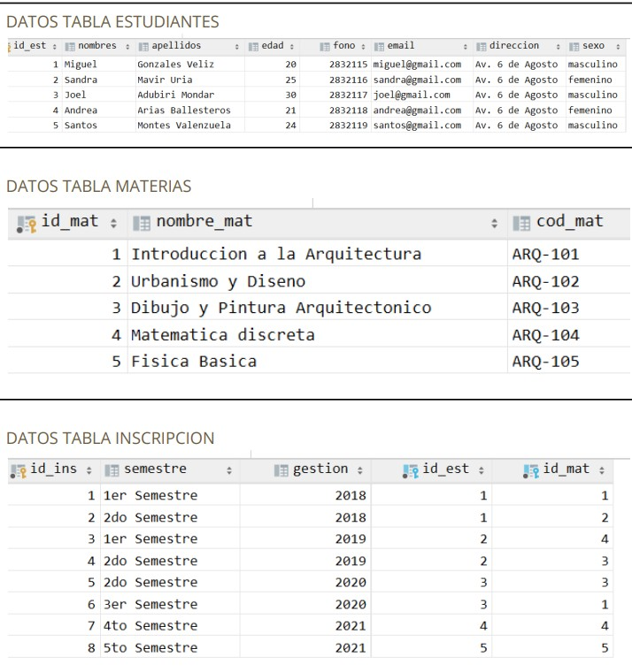
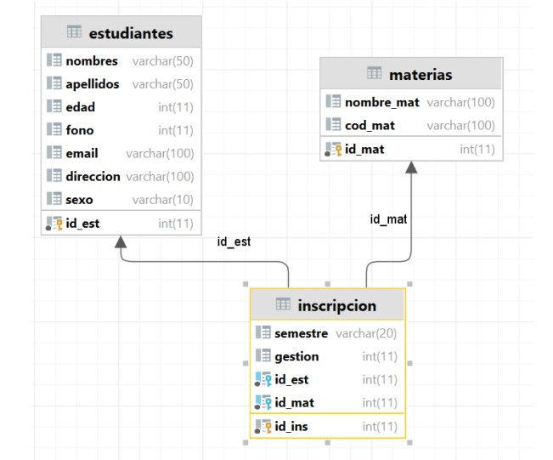
11. CREAR LA SIGUIENTE BASE DE DATOS Y SUS REGISTROS.

Slide 19
12.CREAR UNA FUNCIÓN QUE GENERE LA SERIE FIBONACCI.
La función recibe un límite(number)
La función debe de retornar una cadena.
Ejemplo para n=7. OUTPUT: 0, 1, 1, 2, 3, 5, 8,
Adjuntar el código SQL generado y una imagen de su correcto funcionamiento

Slide 20
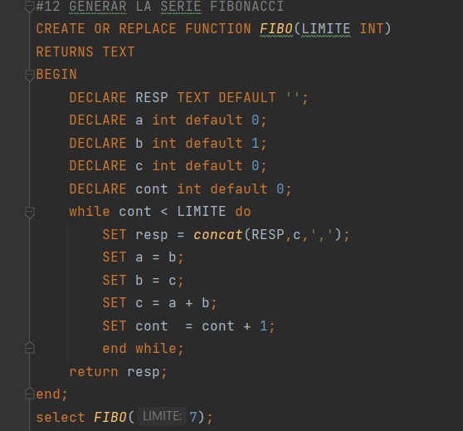
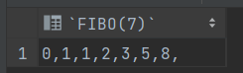
12.CREAR UNA FUNCIÓN QUE GENERE LA SERIE FIBONACCI.

Slide 21
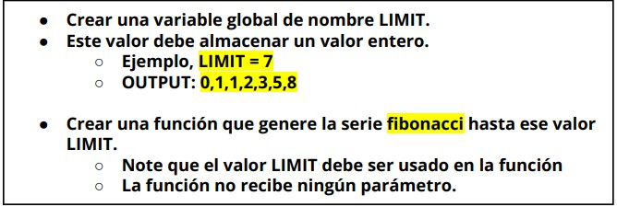
13.CREAR UNA VARIABLE GLOBAL A NIVEL BASE DE DATOS.
Crear una función cualquiera.
La función debe retornar la variable global.
Adjuntar el código SQL generado y una imagen de su correcto funcionamiento.
○

Slide 22
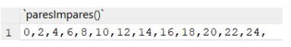
14.CREAR UNA FUNCIÓN NO RECIBE PARÁMETROS (UTILIZAR WHILE, REPEAT O LOOP).
Previamente deberá de crear una función que obtenga la edad mínima de los estudiantes
La función no recibe ningún parámetro.
La función debe de retornar un número.(LA EDAD MÍNIMA).
Si la edad mínima es PAR mostrar todos los pares empezando desde 0 a este ese valor de la edad mínima.

Slide 23
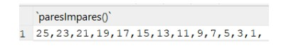
14.CREAR UNA FUNCIÓN NO RECIBE PARÁMETROS (UTILIZAR WHILE, REPEAT O LOOP).
Si la edad mínima es IMPAR mostrar descendentemente todos los impares hasta el valor 0
Retornar la nueva cadena concatenada.
Adjuntar el código SQL generado y una imagen de su correcto funcionamiento.
Nota: Esta función está llamando a otra función, considere eso.

Slide 24
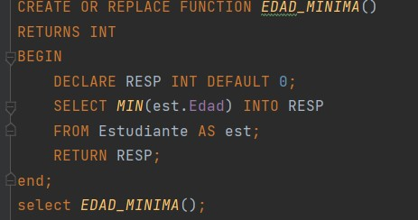
14.CREAR UNA FUNCIÓN NO RECIBE PARÁMETROS (UTILIZAR WHILE, REPEAT O LOOP).

Slide 25
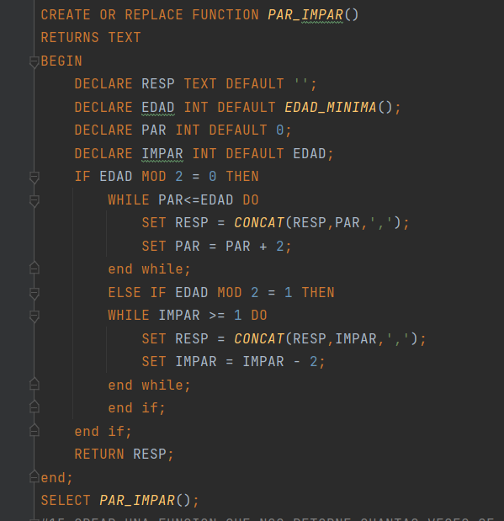
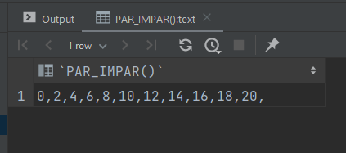
14.CREAR UNA FUNCIÓN NO RECIBE PARÁMETROS (UTILIZAR WHILE, REPEAT O LOOP).

Slide 26
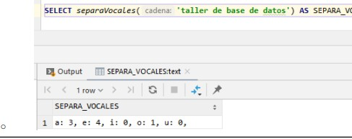
15.CREAR UNA FUNCIÓN QUE DETERMINA CUANTAS VECES SE REPITE LAS VOCALES.
La función recibe una cadena y retorna un TEXT.
Retornar todas las vocales ordenadas e indicando la cantidad de veces que se repite en la cadena.
Resultado esperado.
Adjuntar el código SQL generado y una imagen de su correcto funcionamiento.

Slide 27
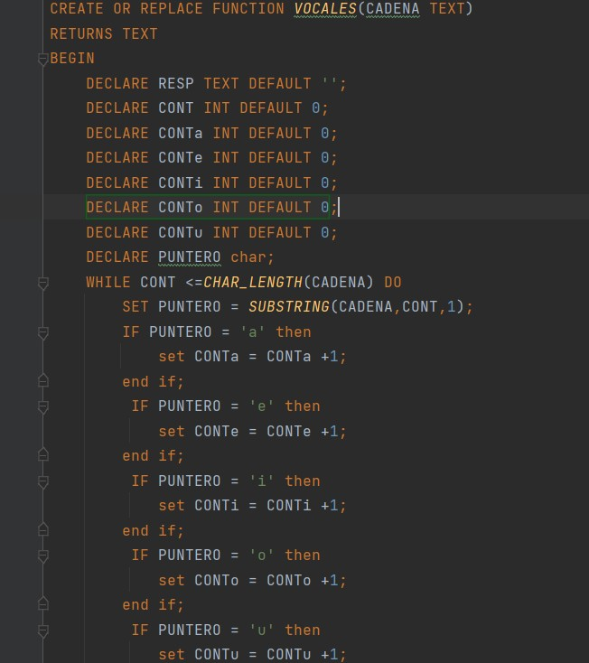
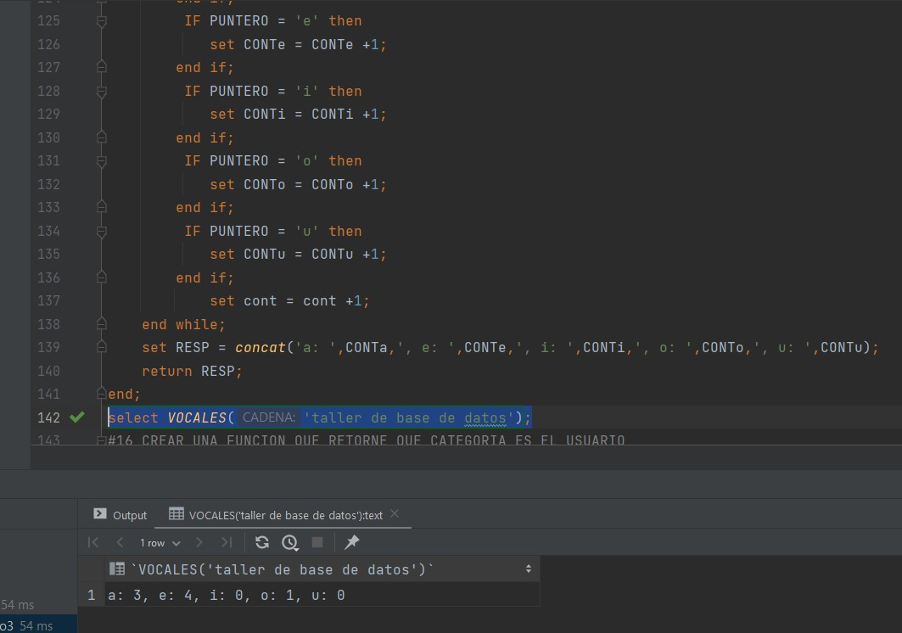
15.CREAR UNA FUNCIÓN QUE DETERMINA CUANTAS VECES SE REPITE LAS VOCALES.

Slide 28
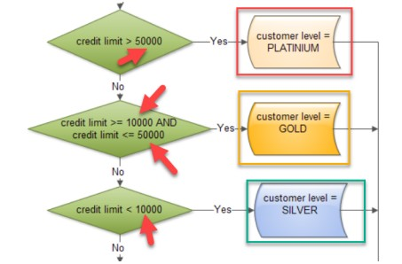
16.CREAR UNA FUNCIÓN QUE RECIBE UN PARÁMETRO INTEGER.
La función debe de retornar un texto(TEXT) como respuesta.
El parámetro es un valor numérico credit_number.
Si es mayor a 50000 es PLATINIUM. 8
Si es mayor igual a 10000 y menor igual a 50000 es GOLD.
Si es menor a 10000 es SILVER
La función debe retornar indicando si ese cliente es PLATINUM, GOLD o SILVER en base al valor del credit_number.
Considere la imagen siguiente:
Para resolver debe de utilizar la instrucción
CASE - WHEN.
Adjuntar el código SQL imagen de su correcto
generado y una
funcionamiento.

Slide 29
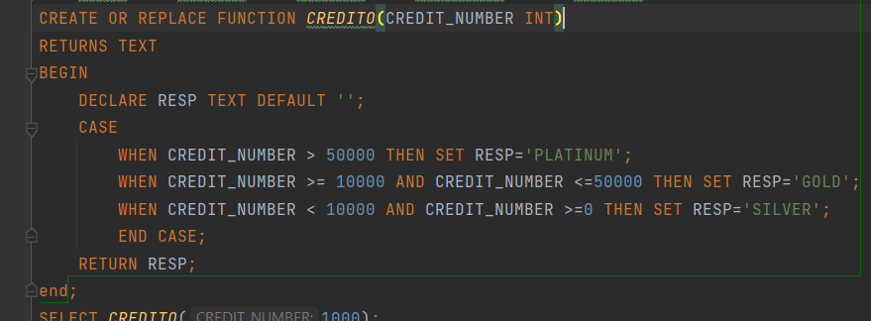
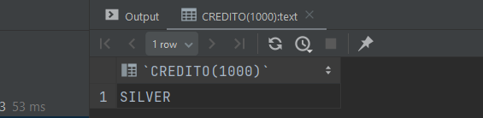
16.CREAR UNA FUNCIÓN QUE RECIBE UN PARÁMETRO INTEGER.

Slide 30
17. CREAR UNA FUNCIÓN QUE RECIBE 2 PARÁMETROS VARCHAR(20), VARCHAR(20).
La función debe de retornar un texto TEXT como respuesta.
Si las cadenas fueran “TALLER DBA II” y la segunda cadena fuese “GESTION 2023”.
La nueva cadena debería ser “TLLR DB -GSTN 2023”.
La nueva cadena es resultado de la concatenación de todos los valores distintos a las vocales.
Retornar la nueva cadena concatenada.

Slide 31
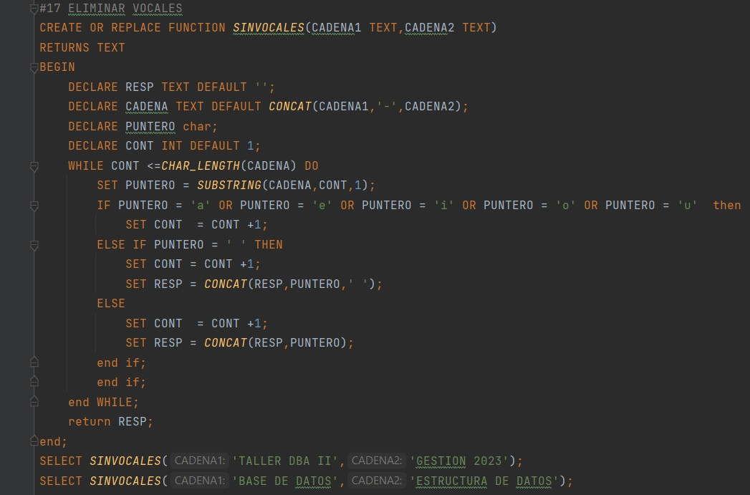
17. CREAR UNA FUNCIÓN QUE RECIBE 2 PARÁMETROS VARCHAR(20), VARCHAR(20).

Slide 32
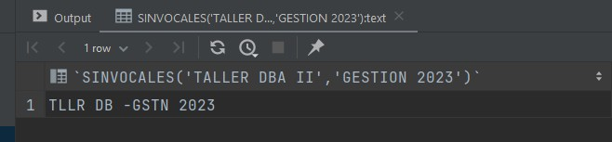
17. CREAR UNA FUNCIÓN QUE RECIBE 2 PARÁMETROS VARCHAR(20), VARCHAR(20).

Slide 33

18.CREAR UNA FUNCIÓN QUE RECIBA UN PARÁMETRO TEXT
En donde este parámetro deberá de recibir una cadena cualquiera y retorna un TEXT de respuesta.
Concatenar N veces la misma cadena reduciendo en uno en cada iteración hasta llegar a una sola letra.
Utilizar REPEAT y retornar la nueva cadena concatenada. ○ Considerar la siguiente imagen:
Adjuntar el código SQL generado y una imagen de su correcto funcionamiento

Slide 34
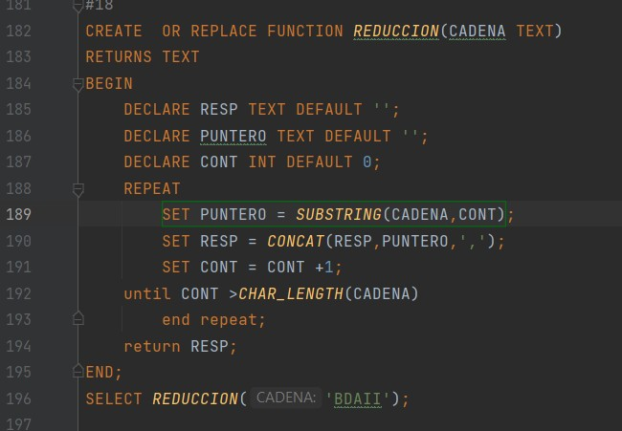
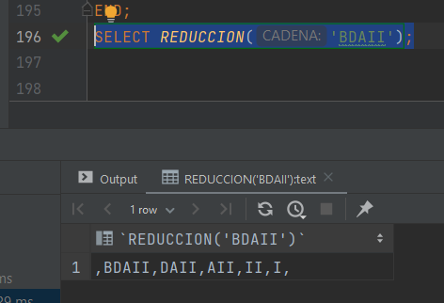
18.CREAR UNA FUNCIÓN QUE RECIBA UN PARÁMETRO TEXT

